Slide 1
دولة الامارات العربية المتحدة
وزارة التربية والتعليم
منطقة أم القيوين التعليمية
مدرسة أم القيوين للتعليم الأساسي ح 2
أولا : بوابة التعلم الذكي
ثانيا : برنامج ال net support في برنامج التعلم الذكي
تقديم : هناء عباس عبدالجواد

Slide 2
أولا : بوابة التعلم الذكي

Slide 3
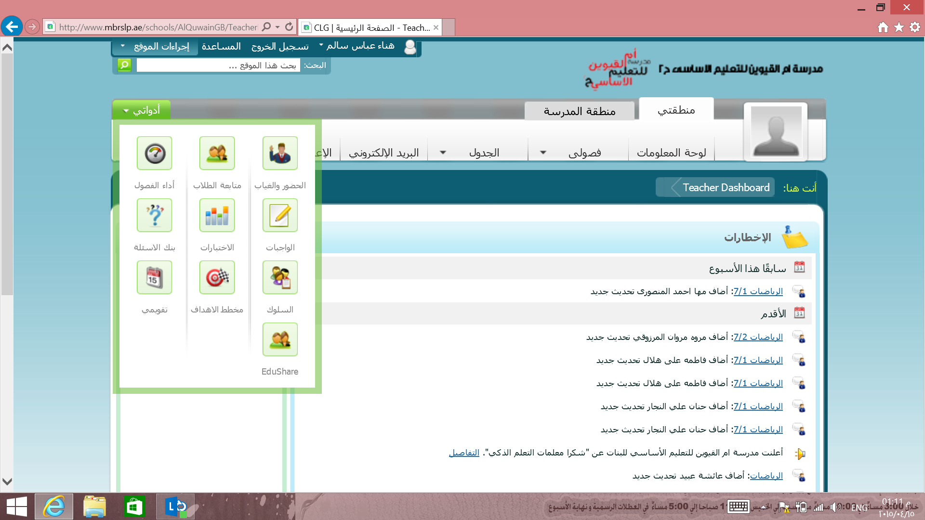
أخذ الحضور والغياب عن طريق البوابة

Slide 4
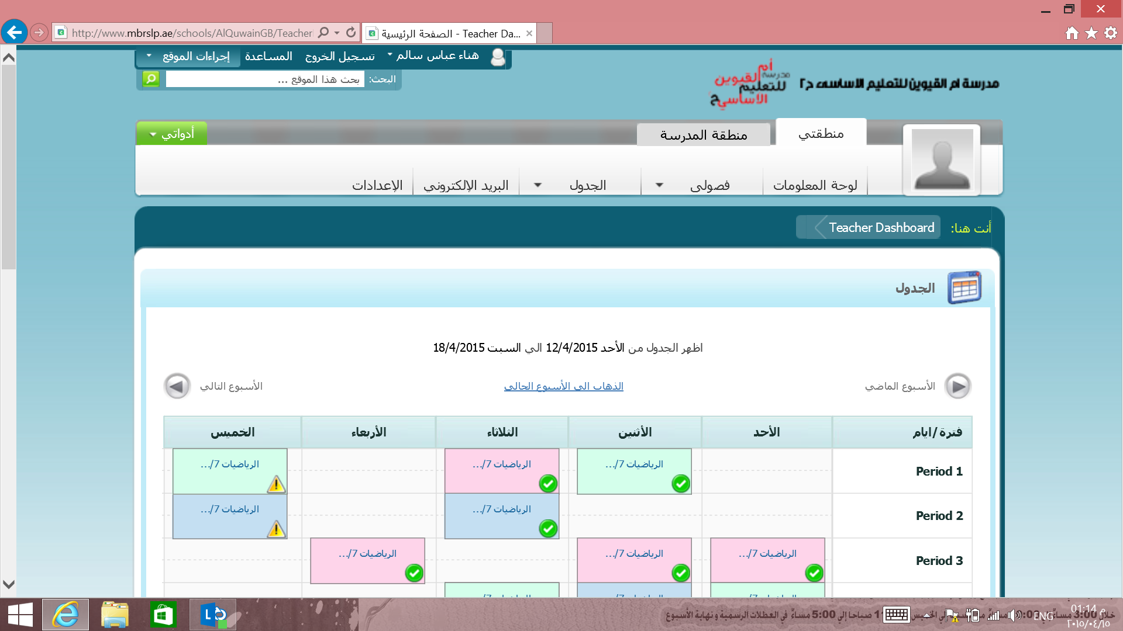
جدول المعلمة على البوابة

Slide 5
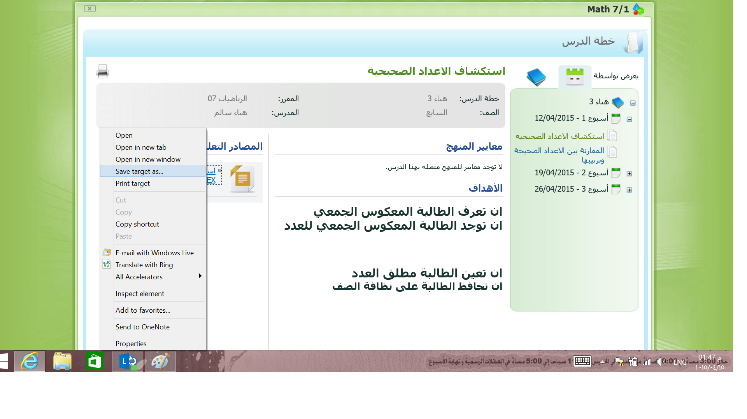
تحضير الدرس عن طريق برنامج Lesson planer ثم ارساله للطالبات على البوابة ويمكن للطالبة ان تحفظه عندها

Slide 6
ارسال بعض الإعلانات للطالبات والمعلمات على البوابة

Slide 7
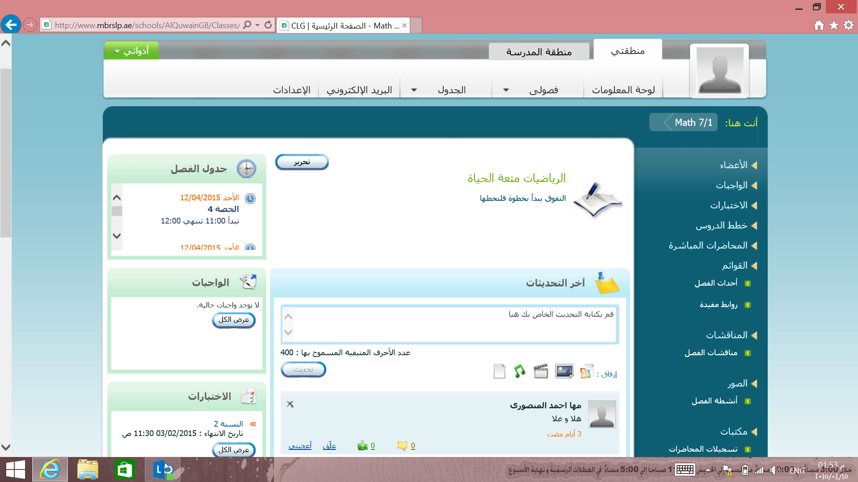
يمكن ان يوجد محادثات بين الطالبة والمعلمة

Slide 8
ثانيا : برنامج ال net support

Slide 9
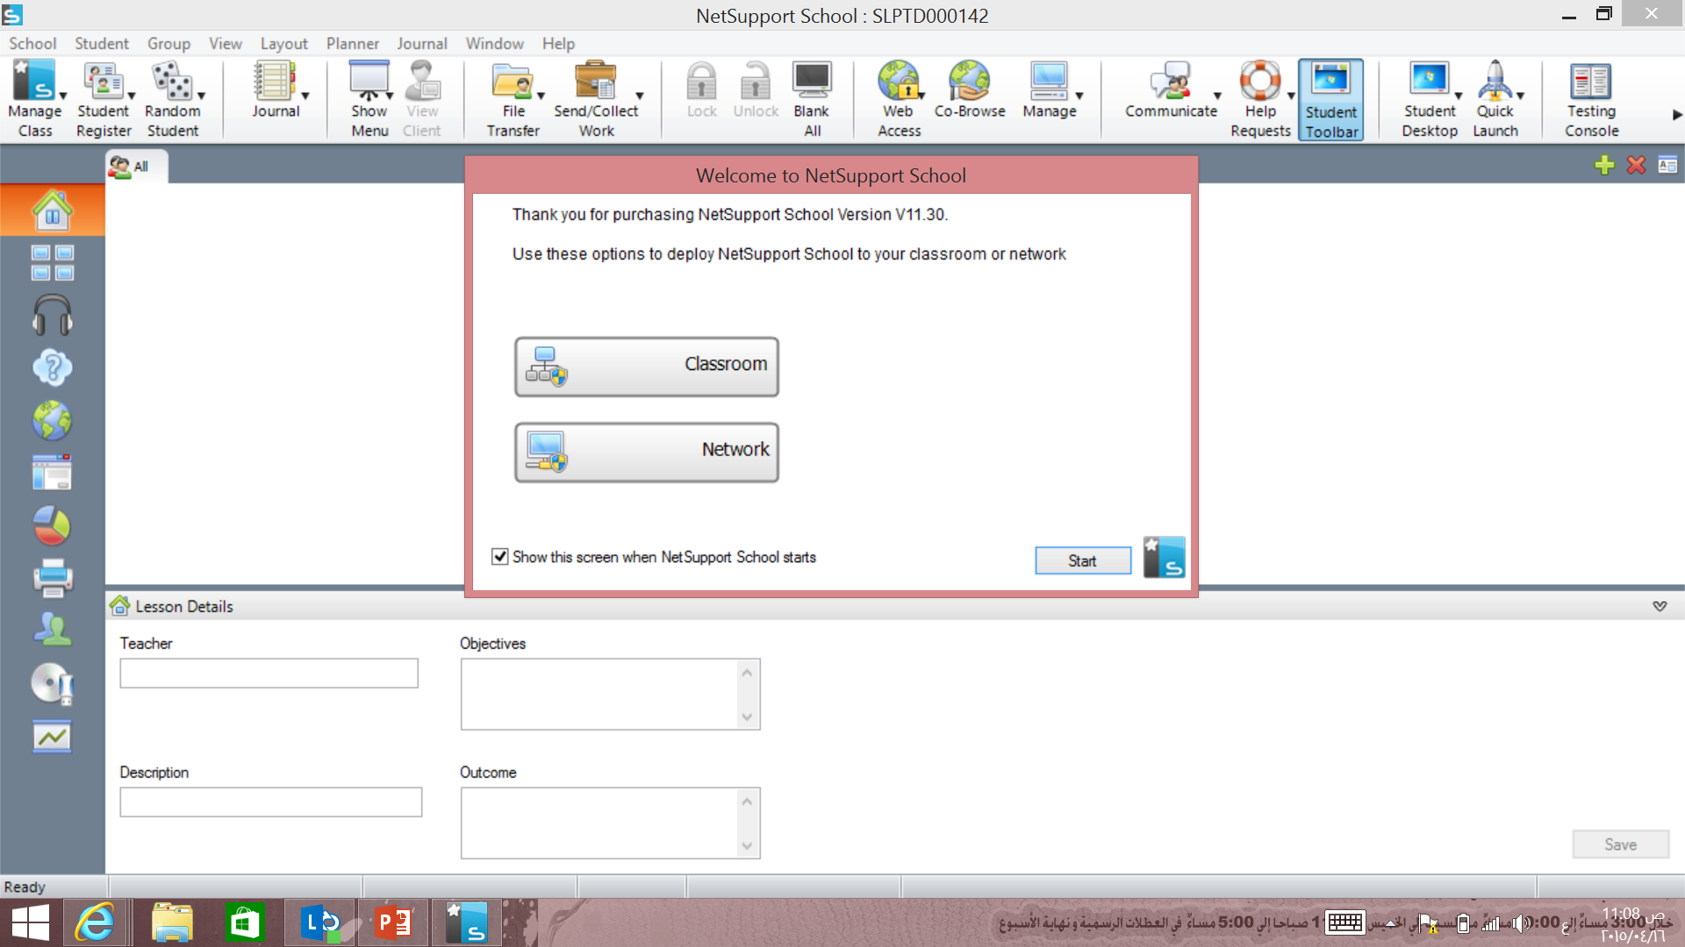
شكل البرنامج

Slide 10
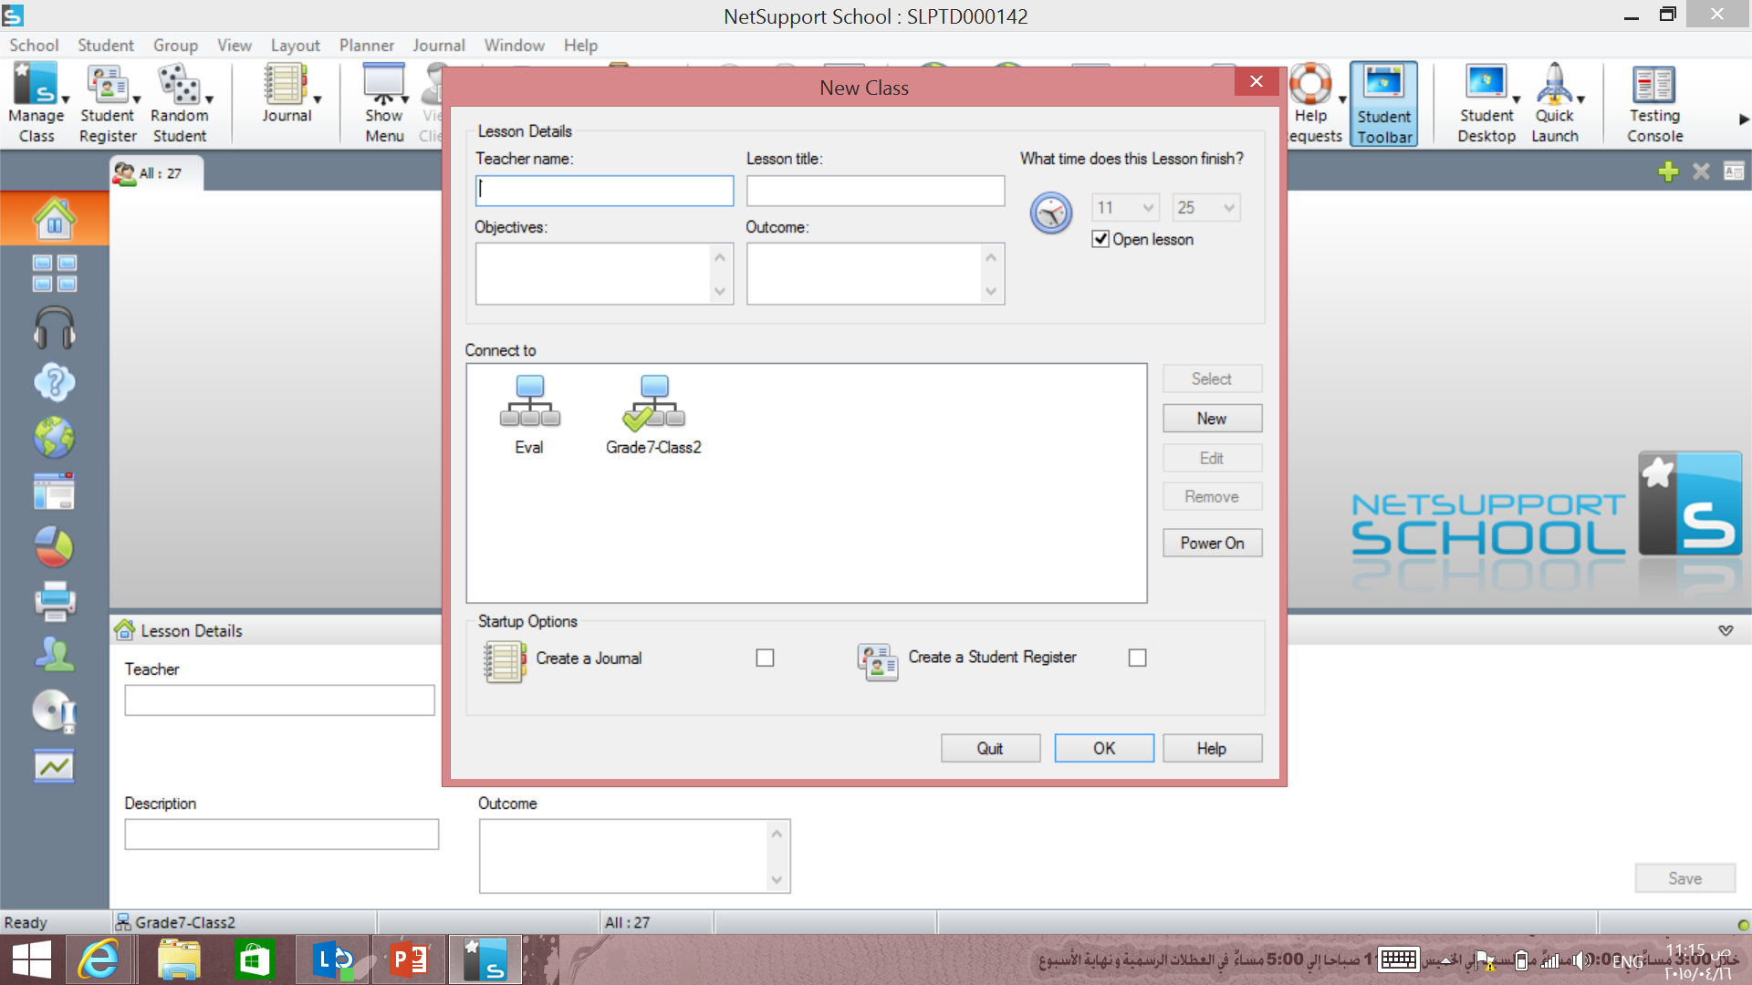
في بداية الاتصال بالبرنامج

Slide 11
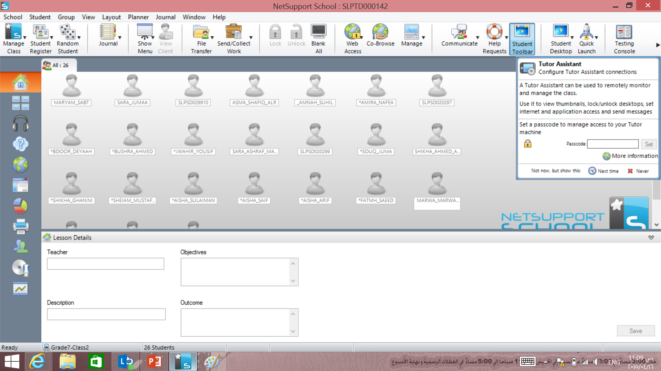
قبل اتصال أجهزة الطالبات بجهاز المعلمة

Slide 12
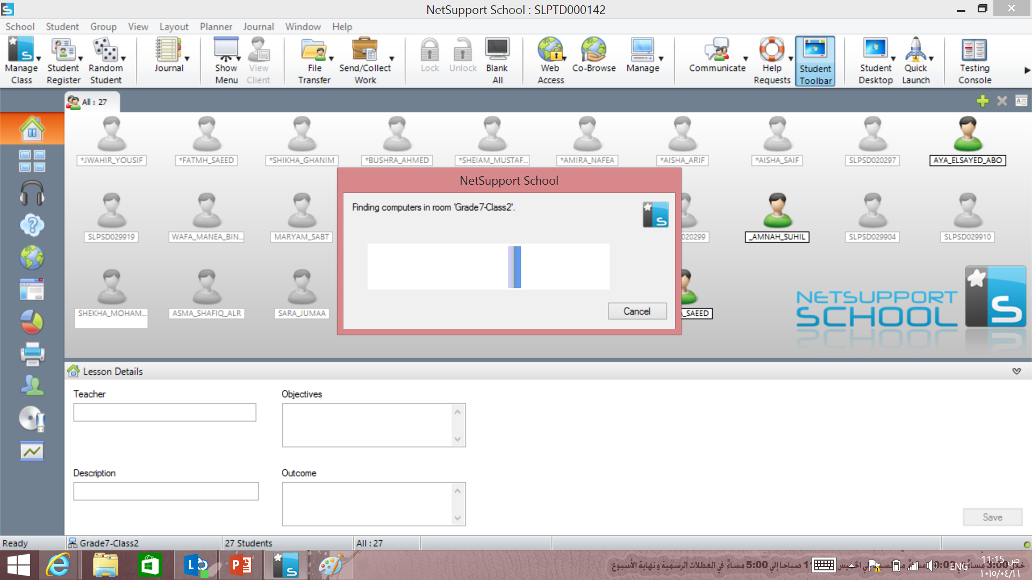
أثناء بحث البرنامج عن الاتصال بأجهزة الطالبات مع جهاز المعلمة

Slide 13
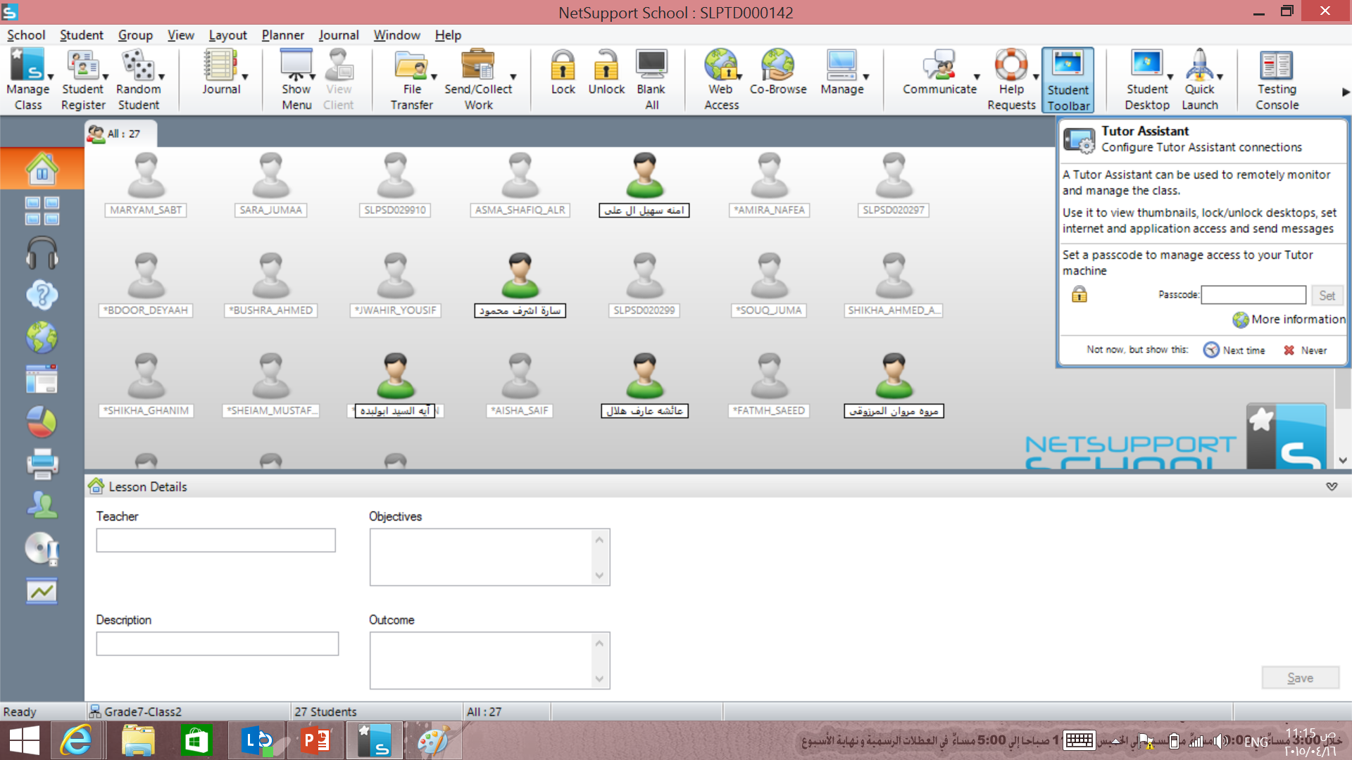
اتصال بعض أجهزة الطالبات مع جهاز المعلمة

Slide 14
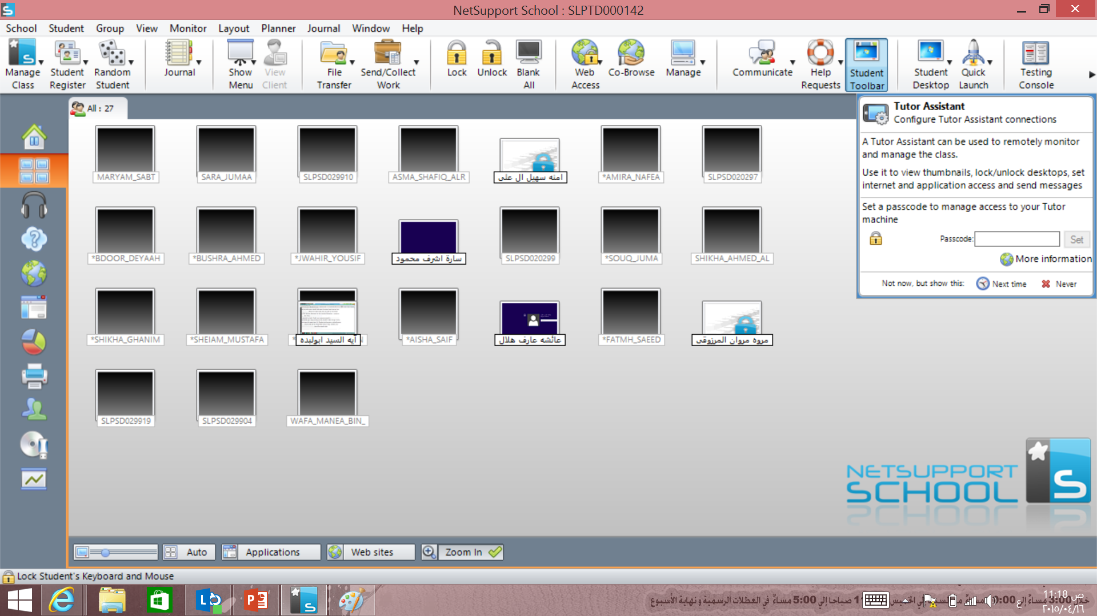
التحكم في أجهزة الطالبات

Slide 15
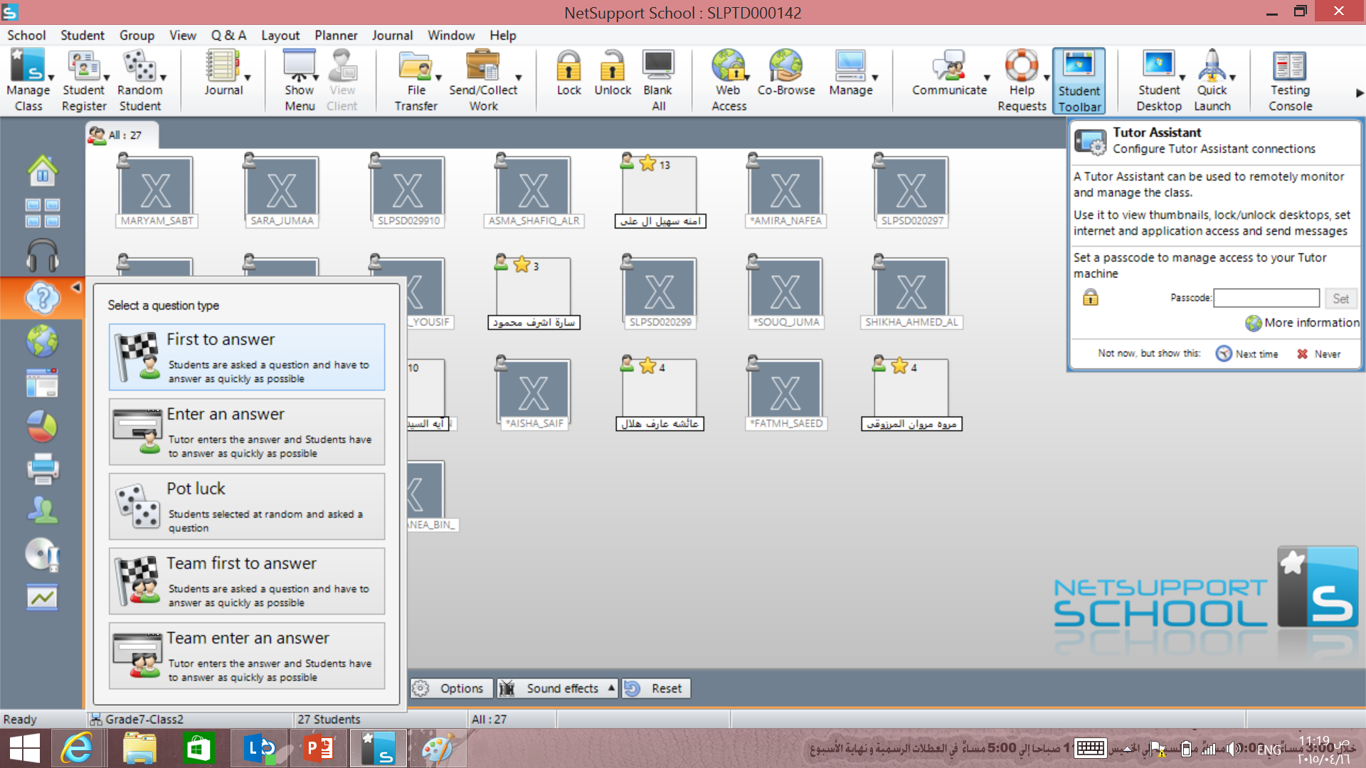
طرق عرض الأسئلة على الطالبات

Slide 16
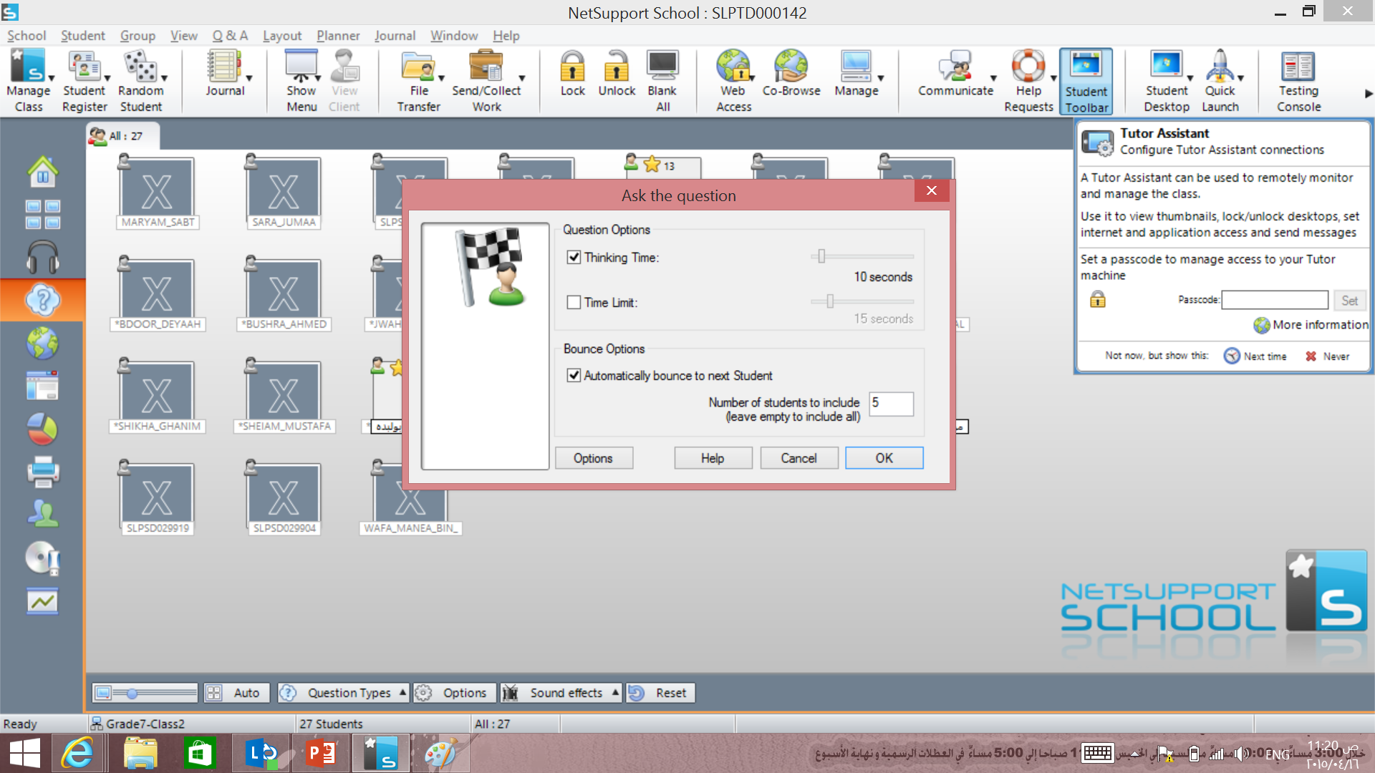
اختيار السؤال الفردي

Slide 17
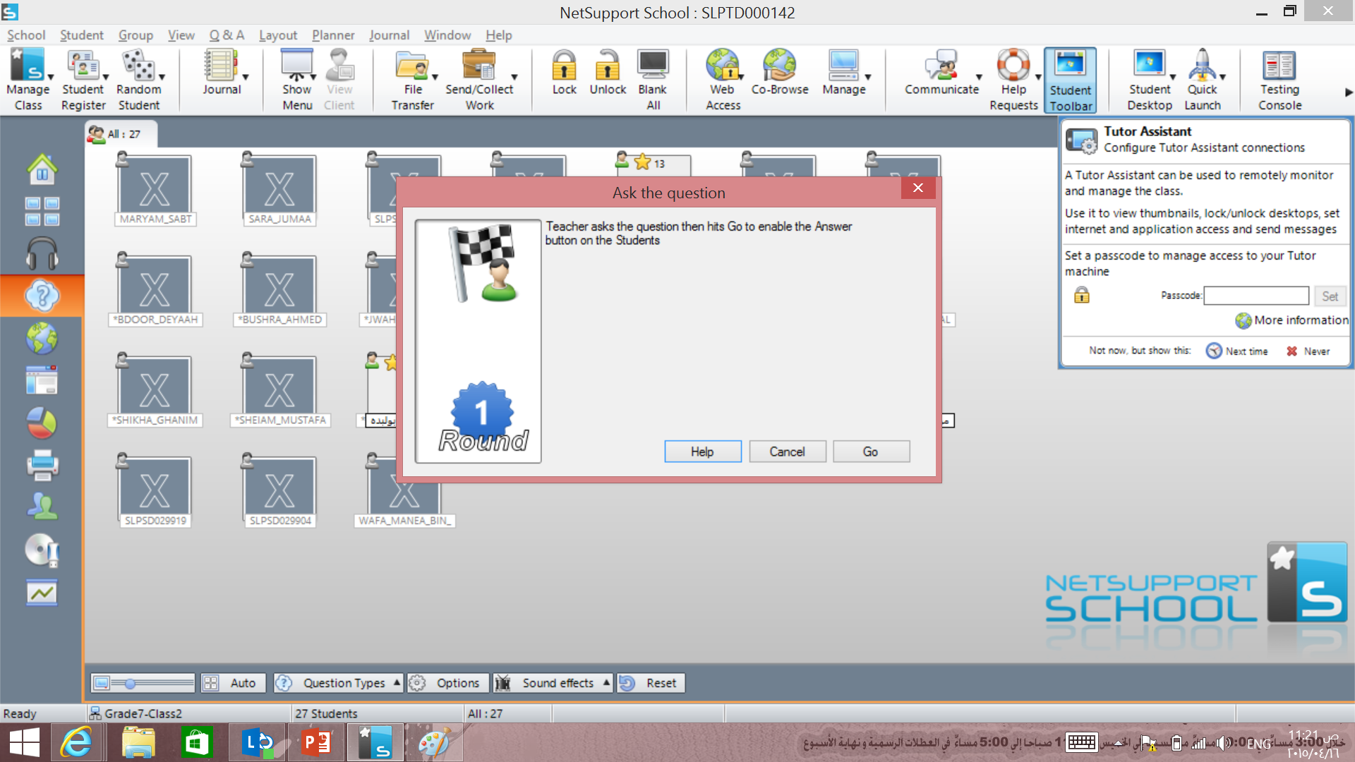

Slide 18
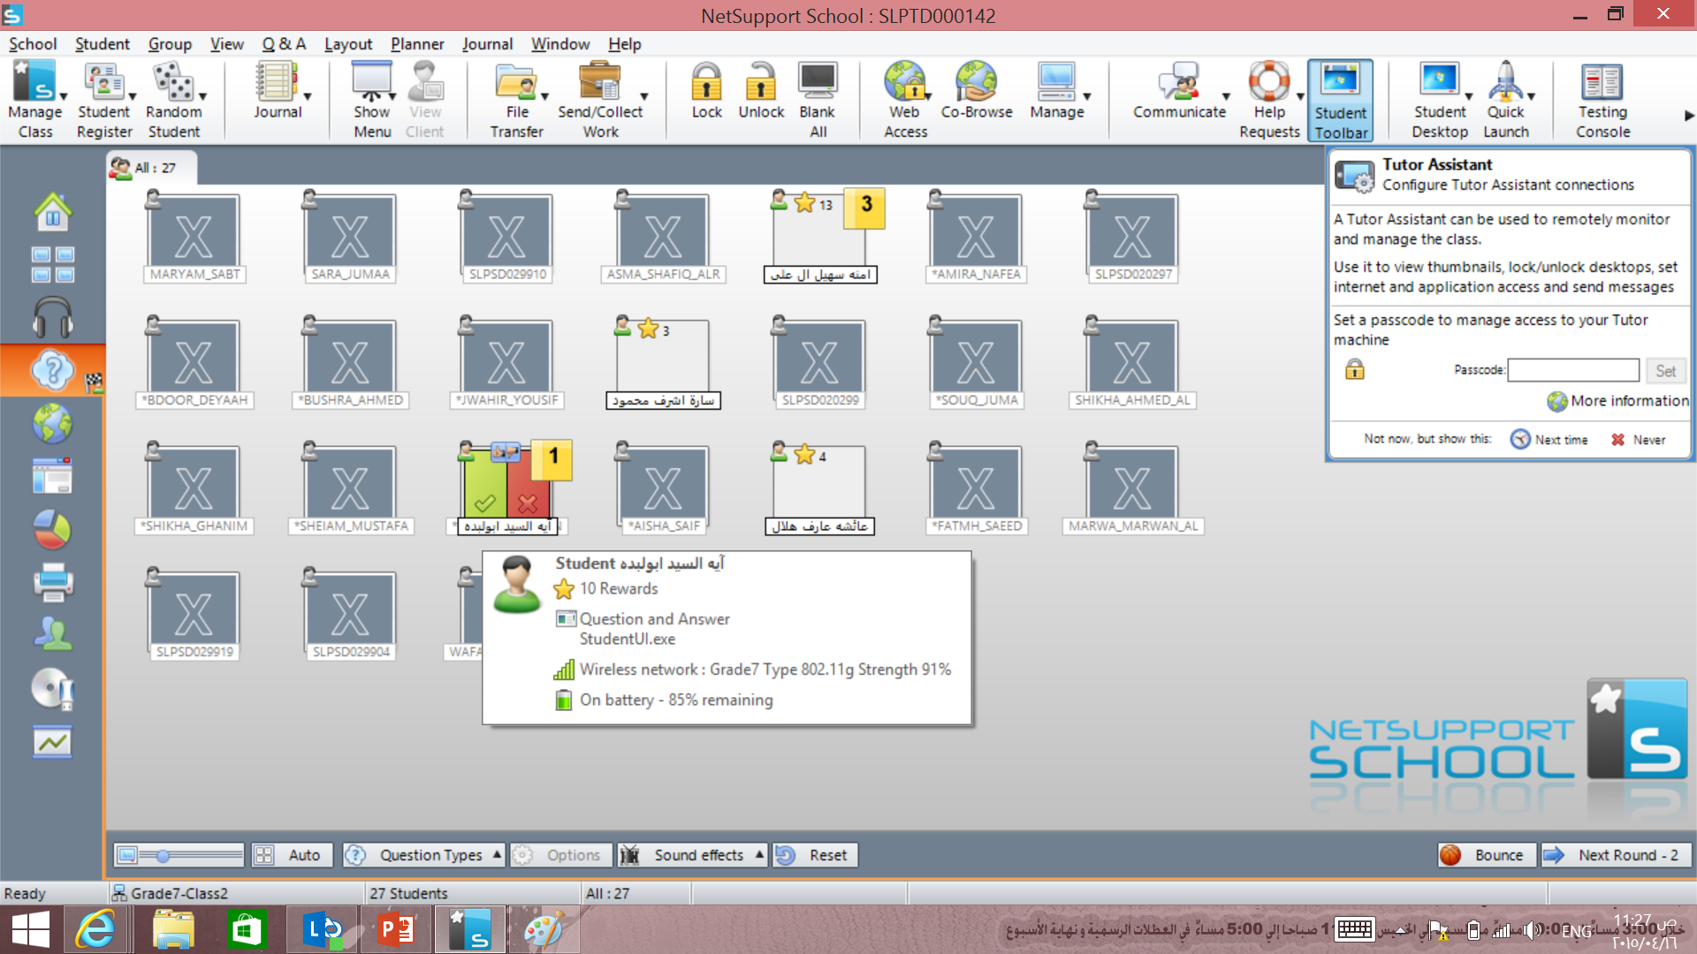
بعد إجابة الطالبة على السؤال وحصولها على نجمة

Slide 19
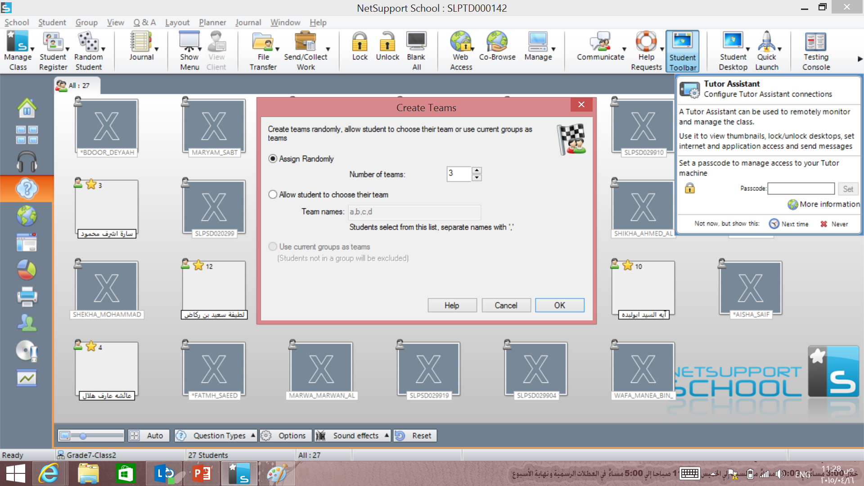
اختيار الإجابة عن طريق المجموعات باختيار المعلمة لاسم المجموعات

Slide 20
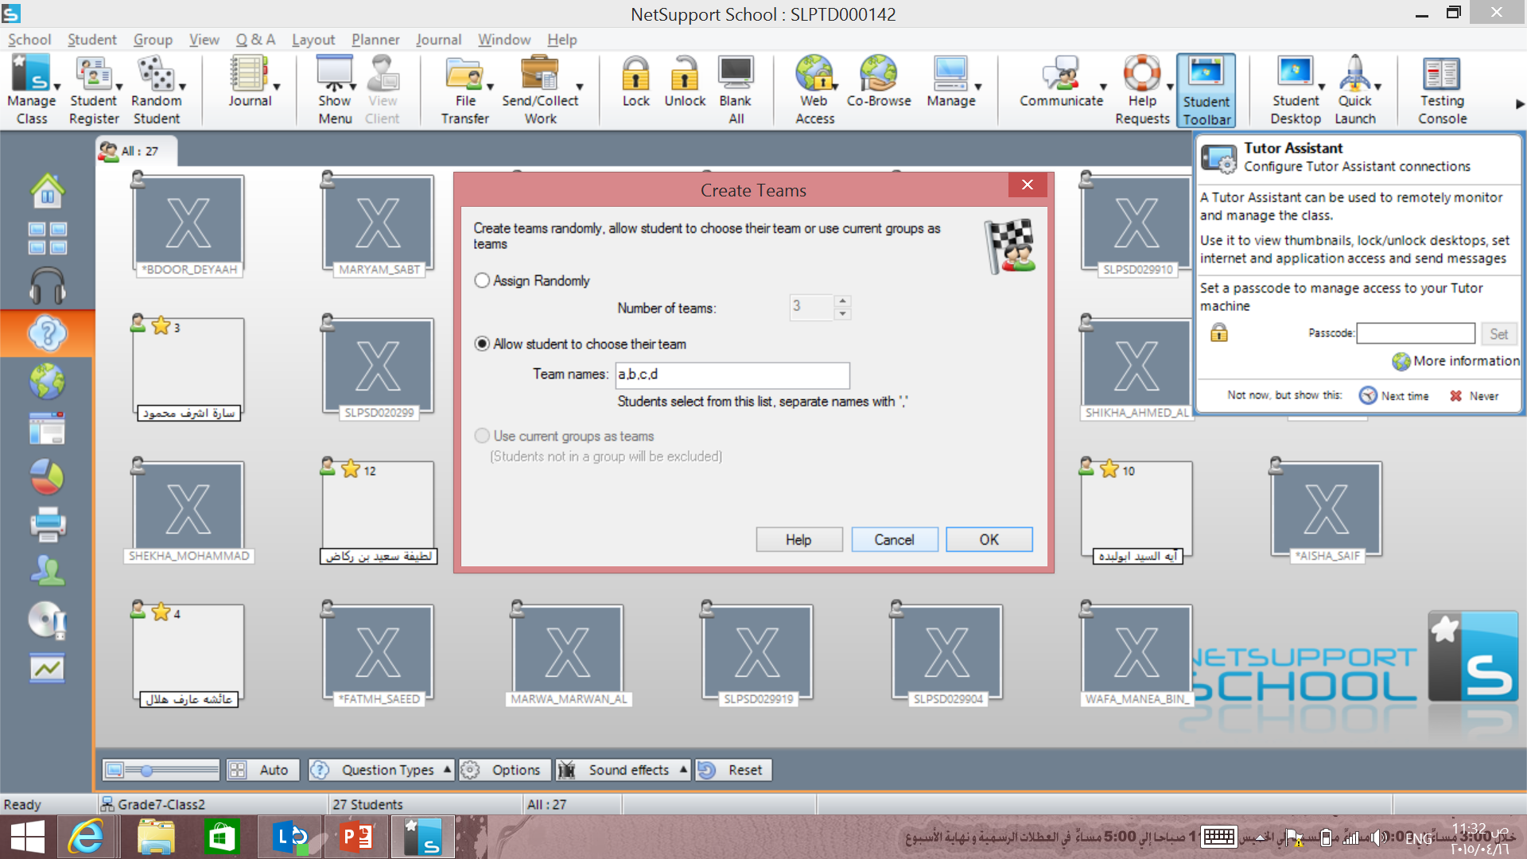
اختيار الإجابة عن طريق المجموعات باختيار الطالبات لاسم المجموعات

Slide 21
نشكركم لحسن الاستماع

